Slide 1

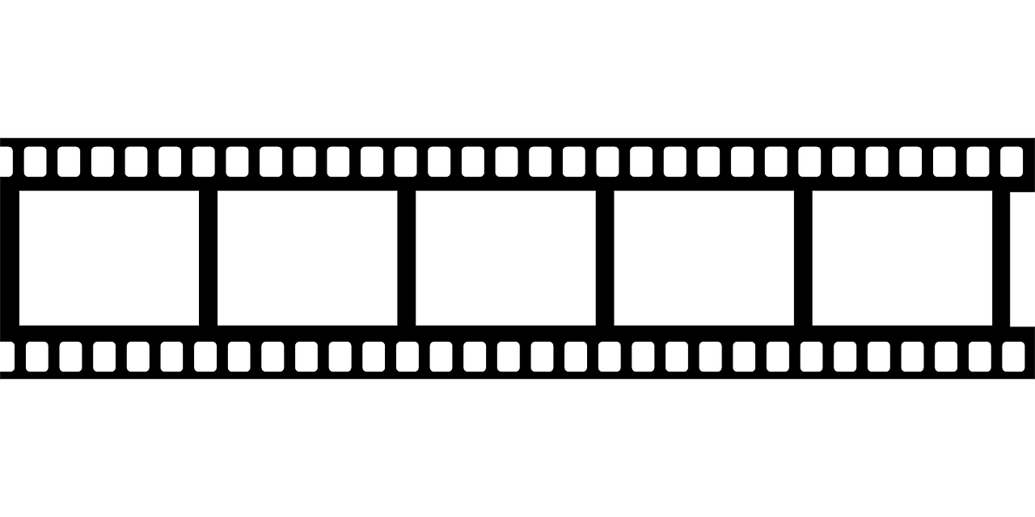

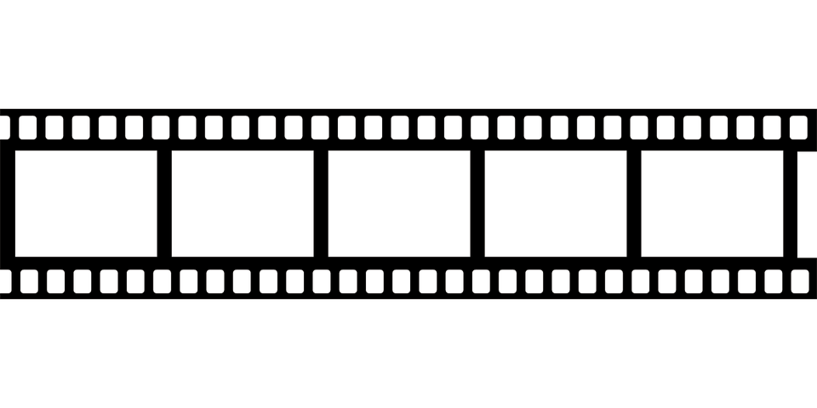




La película esta en el servidor, que la envía cifrada y el reproductor la descifra.
Segmentos de diferentes tamaños
¿Porciones (búferes) o ficheros enteros?
TCP llega el segmento entero antes de reproducirse y se descifra antes
Para cifrar cada segmento convertimos securecipher en cifrado de flujo, que no dependa de la posición:
byte_keystream = (byte_anterior + hash(clave, frn))
o
byte_keystream = hash(clave, frn, byte_anterior)
byte_cifrado = byte ^ byte_keystream
Ventajas:
Al no depender de la posición no es necesario el frn.
Se puede usar la operación xor del byte claro (o cifrado) con el criptograma, porque no se va a modificar nunca el fichero o cifrar dos veces.
Nuevas posibilidades (mas sencillo si trabajamos con búferes):
Como la posición de cada byte se mantiene, se puede meter un anuncio por ejemplo en cierta posición.
Se pueden usar códigos NAL para cambiar la clave al vuelo, incluso dentro de un mismo segmento, con esto se mejora mucho la seguridad

